Slide 1
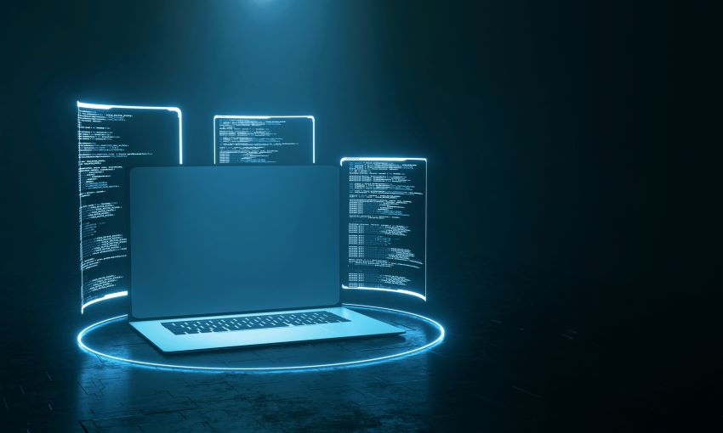

Sistemas Operativos
Alunos: Filipe Jerónimo, Ye Junhao
Docente: Prof.João Leal
Disciplina: SO (Sistemas Operativos)
Data: 21/02/2025

Slide 2

Índice

Slide 3
Bibliografia
https://andreprzybysz.com/2023/05/03/principais-caracteristicas-dos-sistemas-operacionais-de-acordo-com-tanenbaum/
https://pt.linux-console.net/?p=12557
https://www.cyberx.pt/post/seguranca-em-sistemas-operacionais
https://phoenixnap.pt/glossário/sistema-operativo
https://conceito.de/sistema-operativo#google_vignette
https://www.dic.app.br/2012/08/multitarefa-preemptiva.html
https://www.dic.app.br/2011/11/multitarefa-cooperativa.html

Slide 4
Definição de sistema Operativo
É um conjunto de programas que gerem os recursos de um computador ou um dispositivo eletrônico.
Sendo que existe 8 funções:
Inicialização;
Gestão de hardware;
Gestão de processos;
Gestão de memória;
Gestão de ficheiros;
Segurança;
Rede;
Interfaces de utilizador e aplicação;
Diferentes sistemas Operativos sendo que cada um tem uma interface distinta, os mais populares em termo computador são:
Windows
Linux
Mac os
Ubuntu
Para Dispositivos móveis:
Android
IOS
Windows Phone

Slide 5
Função e características de um Sistema Operativo
Inicialização:​
O sistema operativo é carregado na memória quando o computador é ligado.​
Gestão de Hardware:​
Controla o processador, a memória e os dispositivos de entrada/saída.​
Gestão de Processos:​
Gere a execução de múltiplos programas, assegurando a multitarefa.​
Gestão de Memória:​
Aloca e liberta memória para processos, incluindo memória virtual.​
Gestão de Ficheiros:​
Organiza, armazena e controla o acesso aos ficheiros e pastas.​
Segurança:​
Protege contra acessos não autorizados e ameaças informáticas.​
Rede:​
Permite a comunicação entre dispositivos através de redes locais e globais.​
Interface de utilizador e aplicação:​
Oferece um ambiente gráfico (GUI) ou linha de comandos para interagir com o sistema.​

Slide 6
Gestão de memória
Funções da Gestão de Memória:
Alocação e Libertação de Memória:
O sistema operativo distribui memória aos processos conforme necessário e liberta-a quando os processos terminam, evitando desperdício de recursos.
Memória Física e Memória Virtual:
Quando a RAM é insuficiente, a memória virtual (disco rígido) é utilizada para armazenar temporariamente dados, permitindo que os processos continuem a funcionar.
Proteção e Isolamento:
Garante que um processo não aceda à memória de outro, assegurando estabilidade e segurança do sistema.
Paginação e Segmentação:
Paginação: Divide a memória em blocos de tamanho fixo (páginas), facilitando a gestão eficiente.
Segmentação: Divide a memória em blocos de tamanhos variáveis (segmentos), organizando dados de forma mais lógica.
Cache e Otimização de Desempenho:
Utiliza memórias de alta velocidade (cache) para armazenar dados frequentemente usados, melhorando a performance do sistema.

Slide 7
Entrada e saída de dados
Controlo dos dispositivos:
Gere a comunicação com hardware de entrada e saída (teclado, rato, monitor, impressora, etc.).
Drivers:
Programas que permitem ao sistema operativo reconhecer e utilizar os dispositivos corretamente.
Buffering:
Armazena temporariamente dados para otimizar a transferência entre o processador e os dispositivos.
Spooling:
Enfileira tarefas (como impressões) para serem processadas quando o dispositivo estiver disponível.
Gestão de interrupções:
Permite ao processador continuar outras tarefas enquanto aguarda respostas dos dispositivos.
Interface com o utilizador:
Facilita a interação com dispositivos de entrada e saída.

Slide 8
Proteção

Slide 9
A Segurança em Sistemas Operativos
A segurança em sistemas operativos é essencial, pois qualquer pessoa pode usar um sistema e armazenar dados nele com facilidade.
Para garantir essa proteção, são adotadas várias medidas, sendo as mais importantes:
Controle de Acesso
Atualizações de Segurança
Firewall
Criptografia
Antivírus e Antimalware
Senhas Fortes e Políticas de Senhas
Auditoria e Monitoramento

Slide 10
Sistemas Operativos mais seguros
Qubes OS: Sistema operativo de código aberto focado em segurança, isolando processos em máquinas virtuais.
MacOS: Atualizações frequentes, antivírus integrado (XProtect) para detecção e remoção de malware com base em assinaturas.
Linux: Sistema robusto e altamente configurável, conhecido pela sua segurança.
Tails: Baseado em Debian, foca na privacidade e anonimato, forçando todas as conexões a passarem pela rede Tor.
Kali Linux: Utilizado para testes de segurança e auditoria de redes, amplamente adotado por profissionais de cibersegurança.
Windows 11: Inclui funcionalidades como TPM 2.0 e Secure Boot, reforçando a segurança do sistema.

Slide 11
Fiabilidade

Slide 12
O que é a fiabilidade de um Sistema Operativo?
Capacidade de um sistema informático, de informação ou de telecomunicações de manter um desempenho consistente e preciso, conforme as suas especificações e requisitos, garantindo confiança aos utilizadores ao longo do ciclo de vida do sistema.

Slide 13
Características de um Sistema operativo Fiável
Estabilidade: O SO deve ser capaz de operar de forma contínua e previsível, sem bloqueios ou falhas inesperadas.
Tolerância a falhas: Um sistema operativo fiável deve ser capaz de lidar com falhas de hardware, software ou rede, recuperando-se sem impactar significativamente o desempenho ou a integridade dos dados.
Redundância: O uso de recursos redundantes, como cópias de segurança (backups) e discos RAID, pode melhorar a fiabilidade de um SO.
Prevenção de erros: Mecanismos que permitem detectar e corrigir erros antes que estes impactem a operação do sistema.

Slide 14
O conceito Multitarefa

Slide 15
Definição
Tipos de Multitarefação
A multitarefa é uma funcionalidade dos sistemas operativos que permite a execução simultânea de múltiplos processos ou tarefas.
Embora o processador (CPU) seja um único componente, consegue alternar rapidamente entre tarefas, criando a ilusão de que estão a ocorrer em simultâneo.
Multitarefa Preemptiva
O sistema operativo controla a execução dos processos.
Pode interromper um processo a qualquer momento e iniciar outro.
O processador alterna rapidamente entre tarefas, garantindo um uso eficiente da CPU.
Utilizada em sistemas modernos para distribuição equilibrada de recursos.
Multitarefa Cooperativa
O sistema depende dos processos para alternar tarefas.
️ Cada processo deve liberar a CPU voluntariamente.
️ Pode causar problemas se um processo não ceder o controlo, afetando o desempenho.

Slide 16
Vantagens da Multitarefa
Maior Eficiência – Utiliza melhor a CPU, evitando períodos de inatividade.
Melhor Experiência do Utilizador – Permite executar várias tarefas ao mesmo tempo (ex.: ouvir música enquanto navega na internet).
Desempenho Aprimorado – Em sistemas preemptivos, otimiza a execução de múltiplos processos, beneficiando servidores e estações de trabalho.

Slide 17
Instalação e configuração de um Sistema Operativo

Slide 18
Comparar o Sistema Operativo Windows vs Linux vs MacOS

